Slide 1
Le syndicalisme en France
Séance 6
Sociologie du travail

Slide 2
Le syndicalisme français : Grands repères
En 2019, 10,3 % des salariés adhèrent à une organisation syndicale.
  - Les salariés de la fonction publique sont deux fois plus syndiqués (18,4%) que ceux du secteur marchand et associatif (7,8%) > sécurité/défense (police/pénitentiaire++ / éducation-recherche+)
  - Le niveau de syndicalisation est plus élevé dans la fonction publique d’État (24%) que dans la fonction publique territoriale (16%) et hospitalière (16,9%).
Dans le secteur marchand et associatif, les transports connaissent le taux d’adhésion le plus élevé (16,5 %). Ce sont les salariés des professions intermédiaires (8,9%) et les ouvriers (8,4%) qui adhérent le plus à une organisation syndicale dans les entreprises et les associations
Inverse dans la fonction publique : plus d’un cadre sur cinq (20,8%) et PI (18%)
La syndicalisation est associée à la stabilité de l’emploi. La propension à se syndiquer est très faible parmi les salariés en CDD (moins de 1,6%) et les tps partiels (5,2%) versus 9% parmi les salariés qui travaillent en CDI.
Les salariés syndiqués sont un peu plus âgés que la moyenne et les hommes déclarent adhérer à une organisation syndicale un peu plus souvent (11 %) que les femmes (9,5 %).
Moins satisfaits des relations de travail que leurs collègues non syndiqués, 40 % des adhérents à une organisation syndicale évoquent l’existence de tensions avec leurs supérieurs, contre 28 % de l’ensemble des salariés.

Slide 3
La syndicalisation des salariés en France depuis 1949

Slide 4
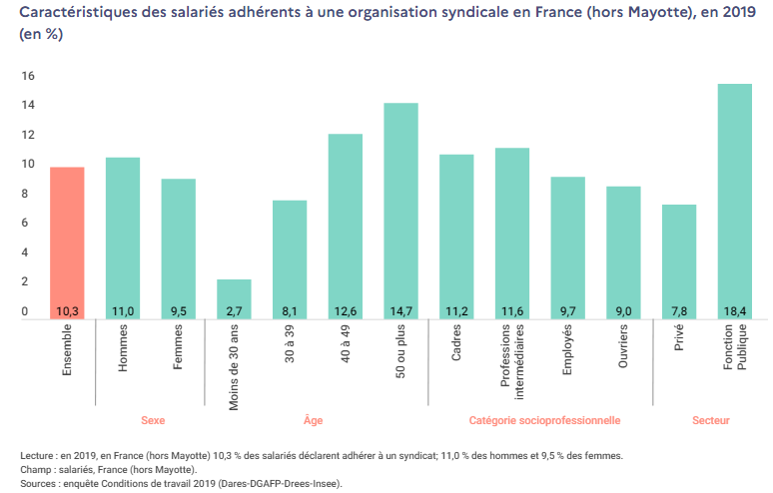

Slide 5
Les syndicats de salariés
CINQ syndicats représentatifs dans le privé + 3 dans le public (suite réforme 2009)
CFDT : Confédération Française Démocratique du Travail : 450.000 adhérents, 31% de la représentativité officielle
CGT : Confédération Générale du Travail : 525.000 adhérents, 27% de la représentativité officielle
CGT-FO (FO) : Confédération générale du travail : Force Ouvrière : 310.000 adhérents, 18% de la représentativité officielle
CFTC : Confédération Française des Travailleurs Chrétiens : 105.000 adhérents, 11% de la représentativité officielle
CFE-CGC : Confédération Française de l’Encadrement : 80.000 adhérents, 14% de la représentativité officielle
UNSA : Union Syndicale des Syndicats Autonomes : 135.000 adhérents, fonction publique
FSU : Fédération Syndicale Unitaire : 120.000 adhérents, fonction publique
Solidaires : Union syndicale solidaire : 80.000 adhérents, fonction publique
Rôle du syndicat en FRANCE : il protège l’ensemble des travailleur/euses, syndiqué.es ou non

Slide 6
Les deux grandes traditions syndicales en France.
Mouvement ouvrier Syndicalisme chrétien

Slide 7
Les syndicats d’employeurs ou patronaux
TROIS organisations représentatives
MEDEF (Mouvement des entreprises de France, ex CNPF)
CPME (Confédération des Petites et Moyennes Entreprises, ex CGPME)
UPA (Union Professionnelle des Artisans)

Slide 8
Formes du syndicalisme (salarié)
Type anarcho-syndicaliste (dominant dans les pays latins). Mouvement syndical développé en dehors des partis ou contre eux. C’est souvent un syndicalisme dit d’opposition et souvent très divisé. France ; Italie ; Espagne (syndicats interdits s/s dictature).
Type anglo-saxon : syndicalisme ancien, fondé d’abord sur le métier ; donne naissance à un mouvement politique, le parti vient prolonger le syndicat qui a donc précédé. Par exemple : le Parti travailliste anglais, scandinavie idem. En revanche le syndicalisme aux Etats-Unis est peu politisé (pas de corps doctrinaires ancien comme dans le cas de l’Angleterre) il y existe aussi un syndicalisme d’affaire (avantages matériels).
Le type social-démocrate (Allemagne et Scandinavie). Ce sont des cas où c’est le cadre politique qui a généré le mouvement syndical ; articulation très forte entre le parti au pouvoir et le syndicat ; les syndicats y ont beaucoup de prérogatives de services (assurances, mutuelles, etc.) ce qui explique en partie que leur taux de syndicalisation soient plus élevés que dans les pays latins.

Slide 9
Grands repères sur l’organisation du patronat français
1840-1860 : les patrons se mobilisent contre le libre-échange et donc dans une perspective d’opposition à l’Etat qui souhaite baisser les taxes à l’importation. À cette époque, des regroupements professionnels apparaissent comme en 1835 celui du Comité des Industriels de l’Est se mobilisant pour maintenir les droits de douane. Ainsi, les premières mobilisations patronales sont sectorielles. Ces mobilisations s’inscrivent dans une période d’acquisition de droits sociaux notamment celui de la grève en 1864 et celui du syndicalisme en 1884.
1895 à 1910 : se mobiliser dorénavant contre une double « peur » celle de l’État et celle des ouvriers qui multiplient les grèves en Europe. Pendant ces deux périodes, les groupements patronaux restent sectoriels. La première « organisation faitière » du patronat est la CGPF (Confédération Générale de la Production Française) créée en 1919. Il s’agit donc de la première organisation interprofessionnelle.
Les années 1936-1946 voient naître la nécessité d’une organisation à visibilité « nationale » et interprofessionnelle. 1936, gouvernement socialiste et une grève générale massive a lieu. Le premier « ouragan » accélérant la mutation des groupements patronaux. Les Accords de Matignon signés le 8 juin 1936 marquent un tournant. Ces Accords permettent le gain de nombreux acquis sociaux pour les ouvriers : augmentation des salaires, délégués représentants, conventions collectives, réduction du temps de travail ou encore congés payés. Ces éléments sont autant de gains pour la classe ouvrière qui sonnent comme une défaite pour les patrons ce qui renforce les oppositions sociales. Cette situation marque un soubresaut chez les patrons qui à l’inverse des ouvriers ne disposent pas d’une identité fixée. La participation de la CGPF à ces accords et les critiques qui lui sont immédiatement affirmées pousse l’organisation à changer un mot de son sigle le « p » de la « production » devient le « p » de « patronat ». Cette modification marque la volonté d’affirmer une culture commune à un groupe social dont le seul point commun est d’occuper une fonction professionnelle de dirigeant.
Pour Michel Offerlé, de 1997 à 2003 une mutation s’opère visant à ne plus défendre le patronat ni même les entreprises mais l’entreprise, à être un « mouvement » et non plus un « conseil » et à adopter des symboles européens dans le logo du syndicat. Ces changements illustrent une volonté de montrer le patronat comme un groupe uni et lancé dans une sorte d’impulsion offensive et non plus « passive ».

Slide 10
Les organisations patronales
Les organisations interprofessionnelles (MEDEF, CPME, UPA)
Les fédérations de syndicats (sectorielles et rattachées à une voire des organisations professionnelles).
  Celles qui sont liées au MEDEF sont : la FBF (banque) ; la FFB (bâtiment) ; la FFSA (assurances) ; FCD (distribution) ; FEFIS (santé) ; FNTP (travaux publics) ; UFE (électricité) ; SYNTEC (ingénierie) ; etc.
  Celles qui sont rattachées à la CGPME sont : Ania (alimentaires) ; FNTR (transports routiers), CNPA (automobiles) ; casinos de France ; débitants de tabac ; FHP hospitalisation privée ; Fédération de la plasturgie ; etc.
  Celles qui sont liées à la foi au MEDEF et à la foi à la CGPME : FFB Bâtiment ; UIMM métallurgie ; Prisme (travail temporaire) ; FIEEC (électronique)
  Pour l’UPA : CAPEB (artisanat et petites entreprises du bâtiment) ; CNAMS (artisanat, métiers et services) ; CNAD (alimentation en détail)
Le syndicat professionnel : ils sont multiples, là encore ce sont des syndicats sectoriels mais « spécialisés » par exemple : syndicat de l’éclairage, etc.

